Slide 1

学习搭子
刘子沛数据科学导论期末大作业

Slide 2
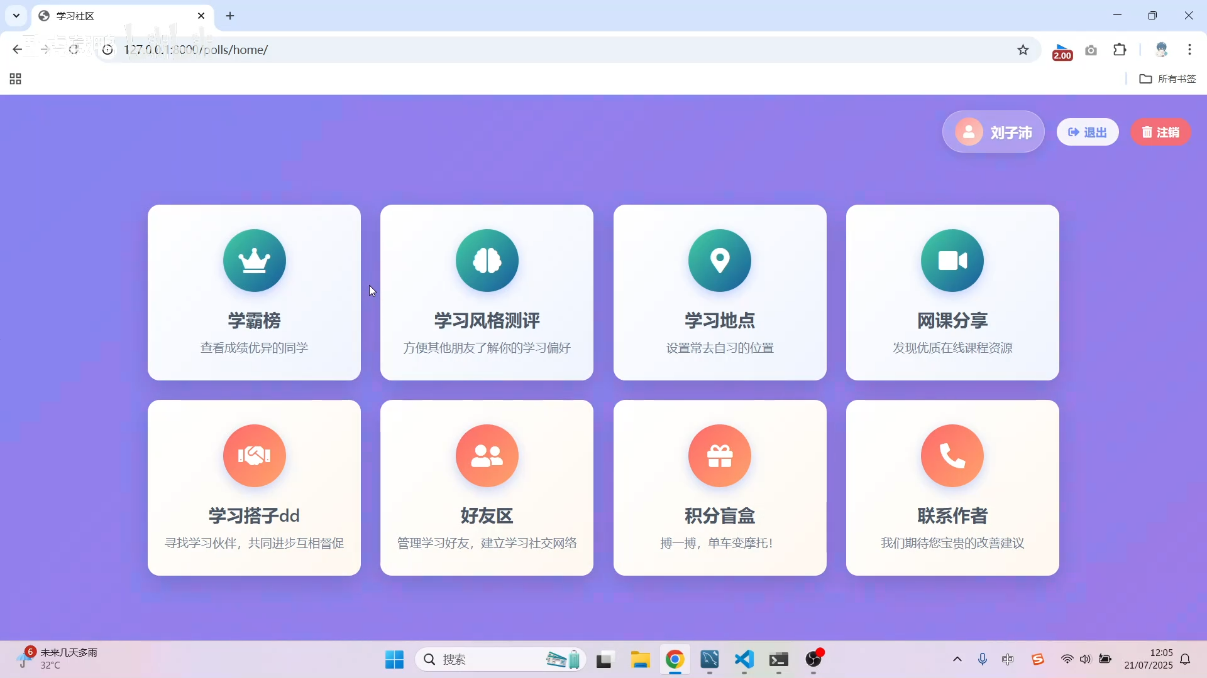

Slide 3

目录
设定研究目标
数据获取与处理
数据分析
网站的其他功能

Slide 4

01
星空在前，路在脚下
满怀希望就会所向披靡
你所热爱的，就是你的生活
设定研究目标

Slide 5

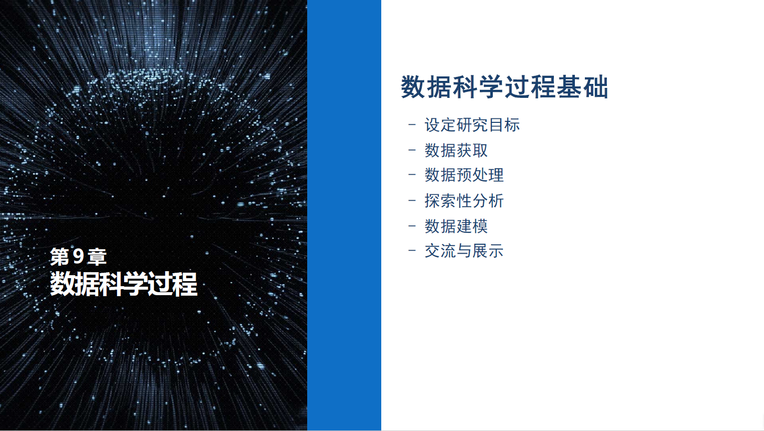
用PPT中的话来说：了解研究的目标和背景，如何进行分析，期望使用什么资源

Slide 6

1. 了解研究的目标和背景
进入大学后，学习变成了一件全靠自主性驱动的事情，很多同学选择去图书馆自学
但是俗话说：三人行，必有我师
自己学习无法得到及时的外界反馈，遇到问题也不好寻求帮助
虽然现在AI普及了，我们遇到问题可以问AI，但是很多问题是AI讲不好的
更何况人类是社会性动物，长期孤身一人难免会感到孤独和寂寞
而且学习是需要几个人互相督促的，现在的自习室直播间就可以反映出来
2. 如何进行分析
但是，学习搭子不能乱找，否则找到不匹配的搭子也是一件很糟心的事情
学习风格、学习地点、性格是最关键的三个因素
我们就是要搜集同学们的这些信息，通过特征向量相似度分析来为他们匹配合适的搭子
3. 期望使用什么资源
需要问卷吗？并不需要
需要很昂贵的设备吗？也不需要
需要很难获取的数据吗？都不需要
只需要开发一个支持注册账号的网站
用赏心悦目的UI设计来吸引用户
设定研究目标

Slide 7
在网站中会有8个选项，其中几个是收集数据，另外几个是数据分析的结果

Slide 8
02
星空在前，路在脚下
满怀希望就会所向披靡
你所热爱的，就是你的生活
数据获取与处理

Slide 9
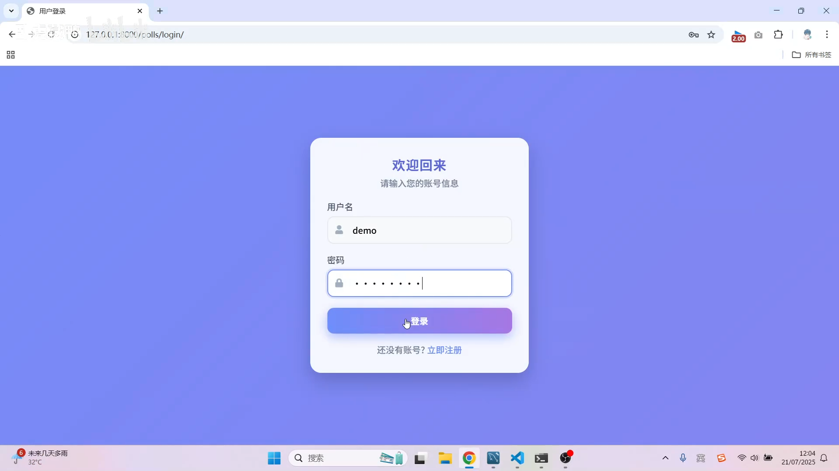

Slide 10
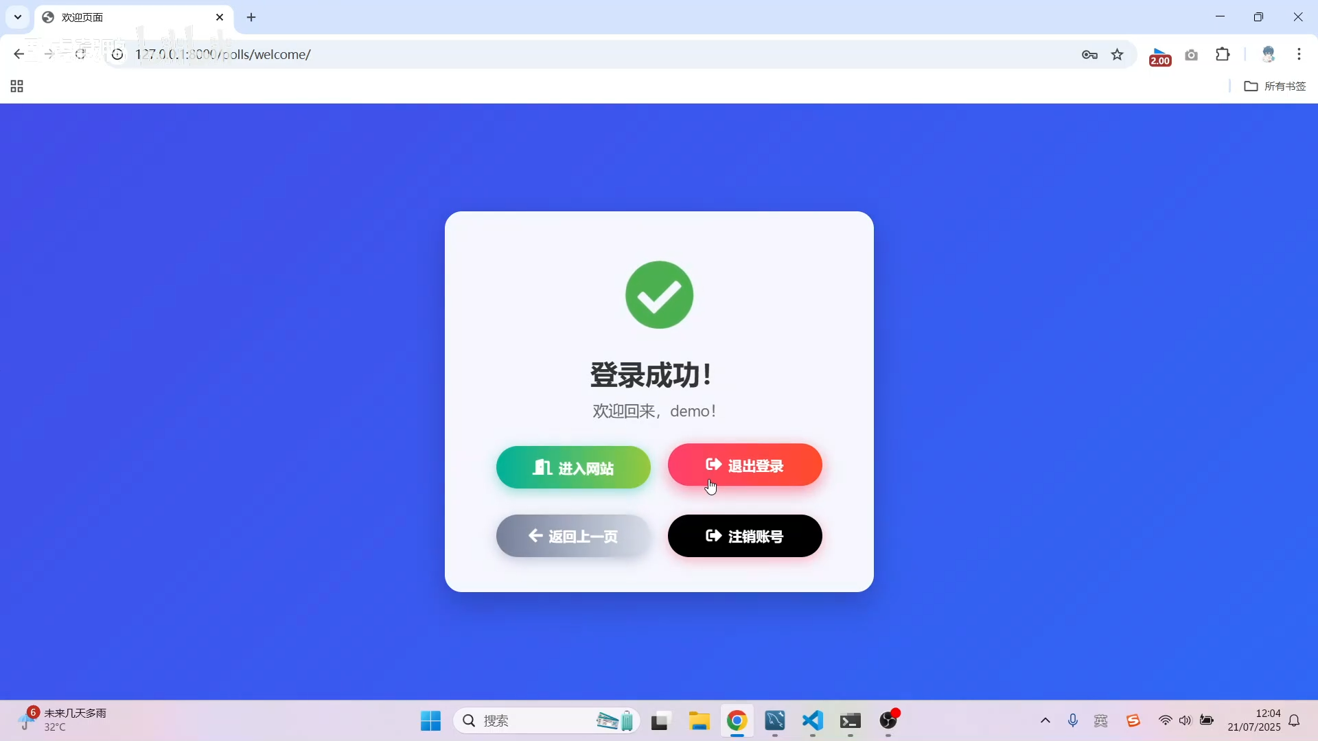

Slide 11
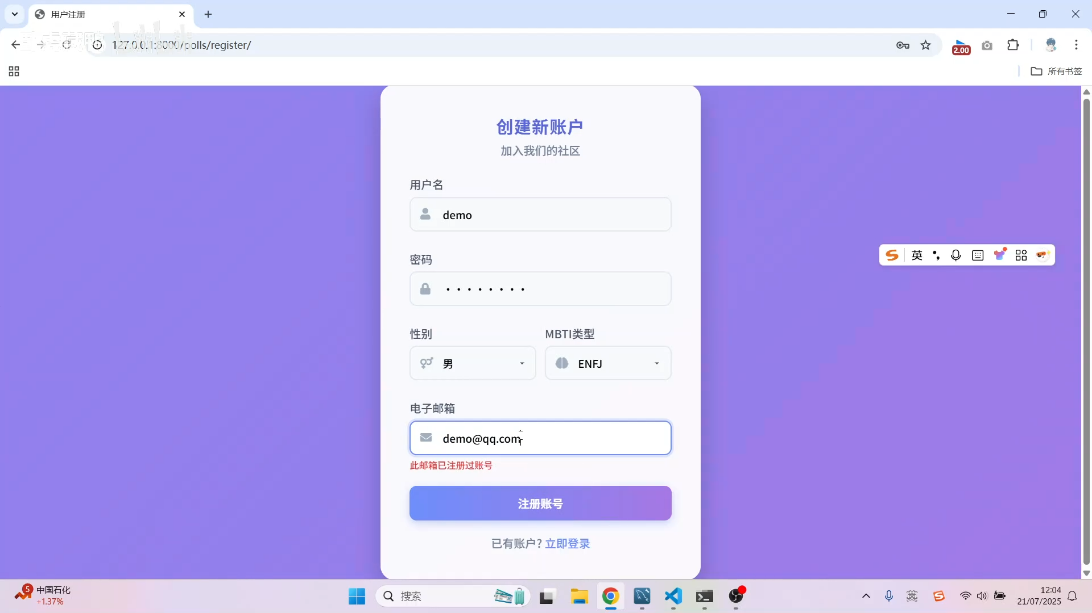

Slide 12

收集学习风格
用户需要完成20道选择题，内容都与学习风格相关
为什么说学习风格很重要呢？
比如两个人都喜欢复习的时候看网课，那就可以一起看，或者共享网课资源
但如果一个喜欢刷题，一个喜欢看课本，那就失去学习搭子的意义了

Slide 13
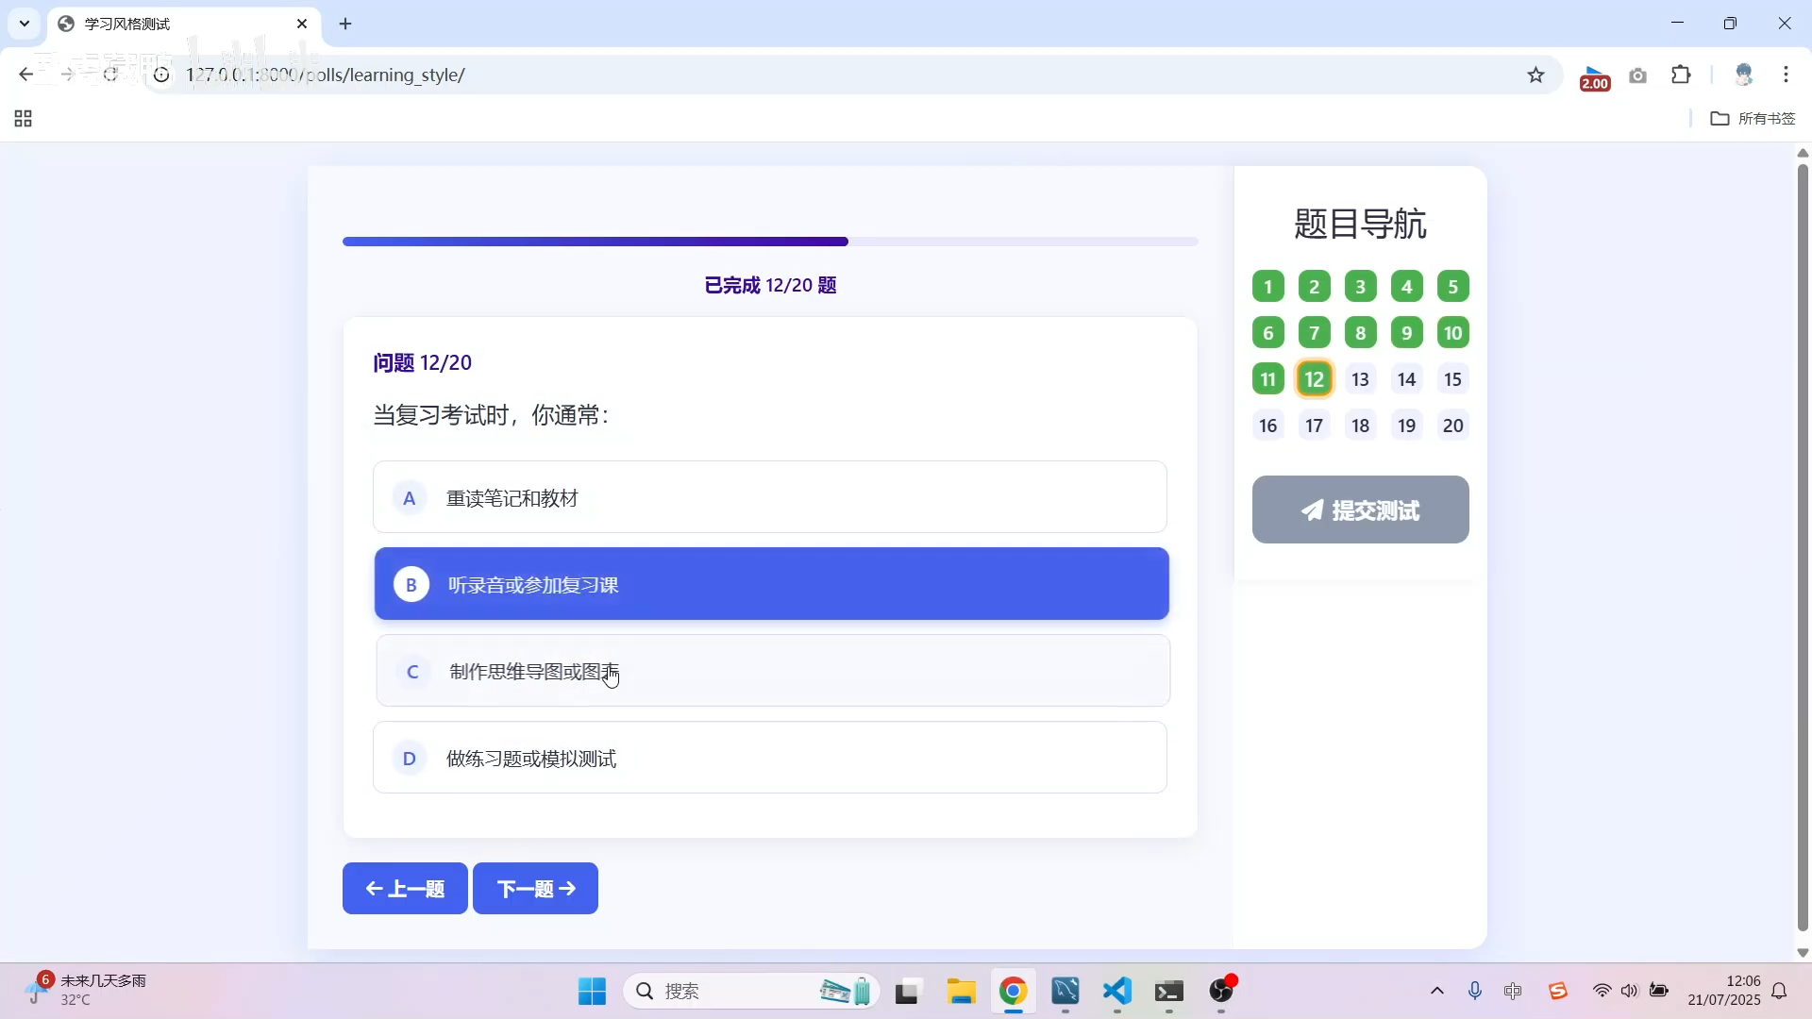

Slide 14
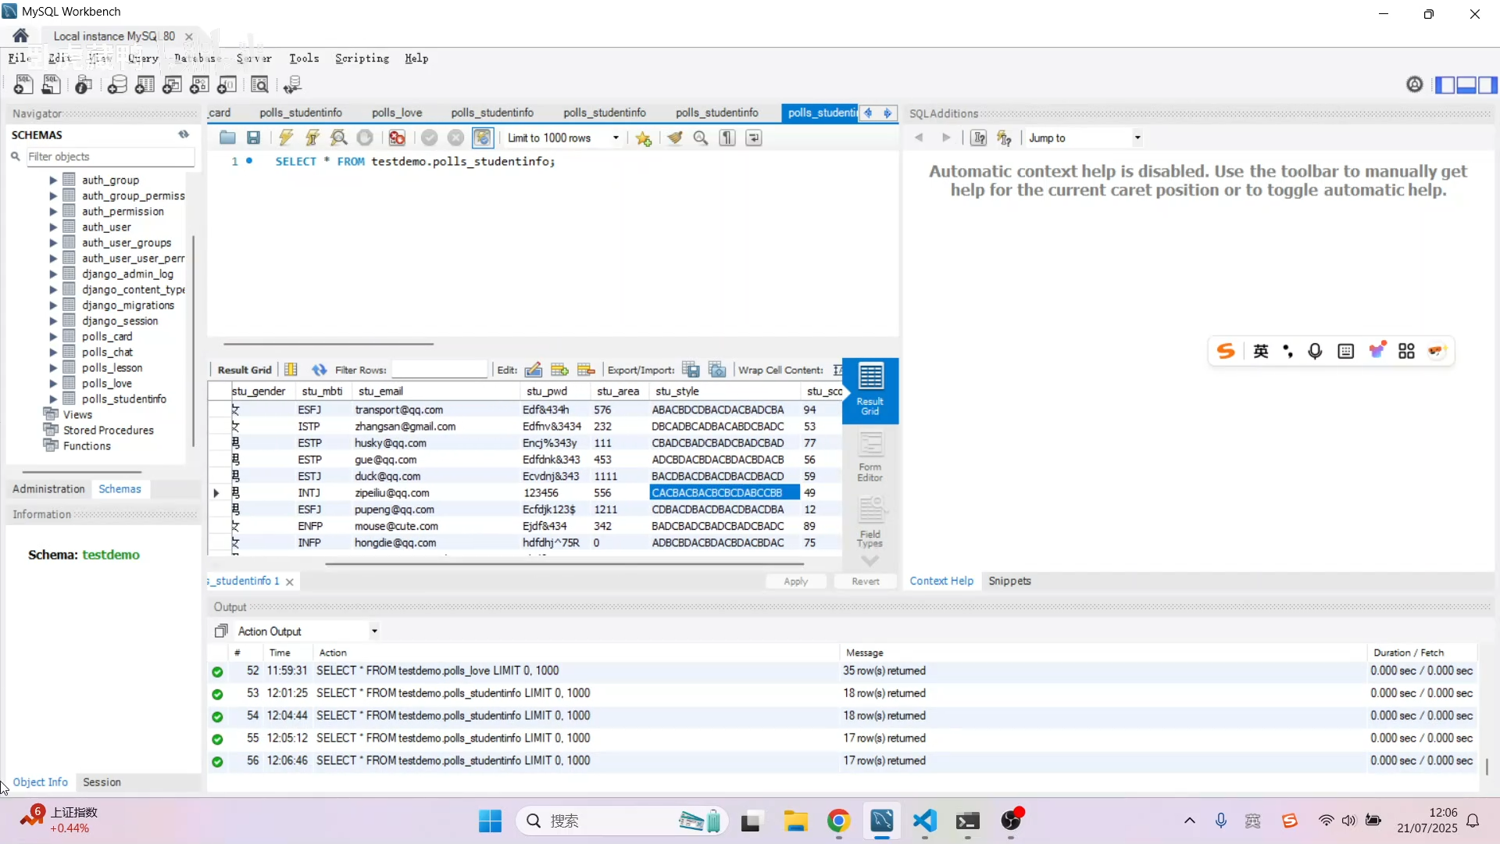
用户完成20道选择题后，他输入的20个选项会生成一个字符串，存入数据库：

Slide 15
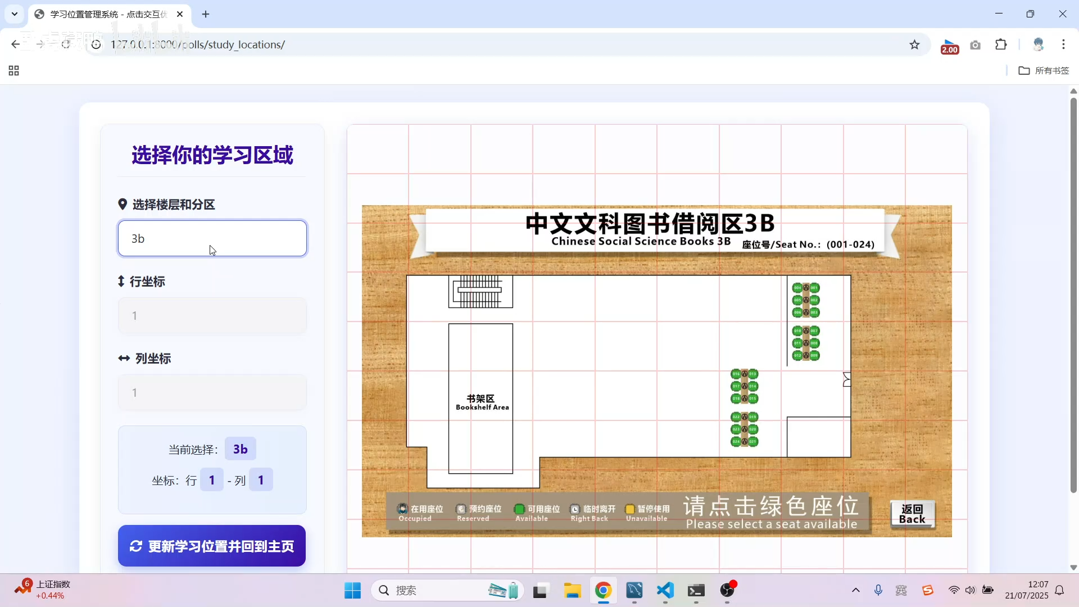
点击学习地点，会弹出中北校区图书馆的地图：

Slide 16
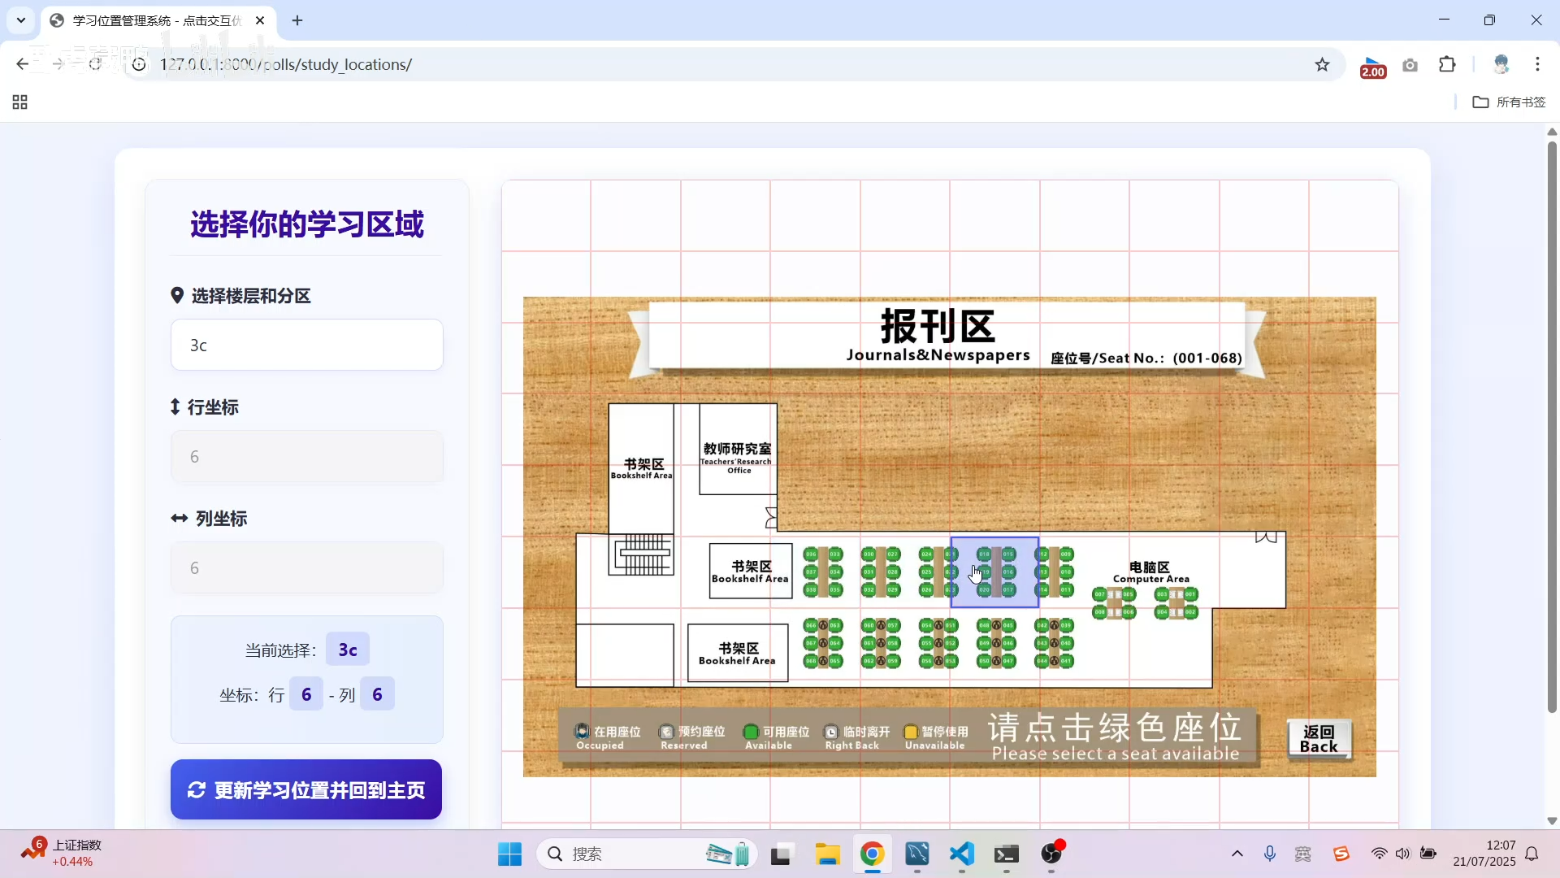
选择楼层和分区后，可以直接点击地图上的方格，行坐标和列坐标会自动生成：

Slide 17
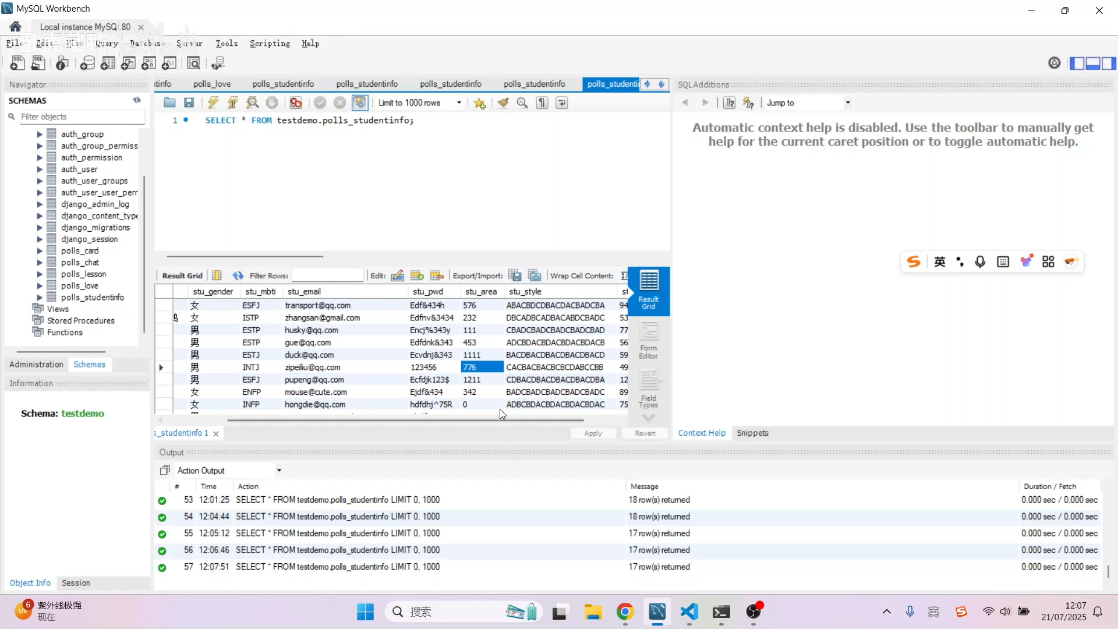
点击更新学习位置并回到主页，用户选择的地点会生成一个数字，存入数据库：

Slide 18
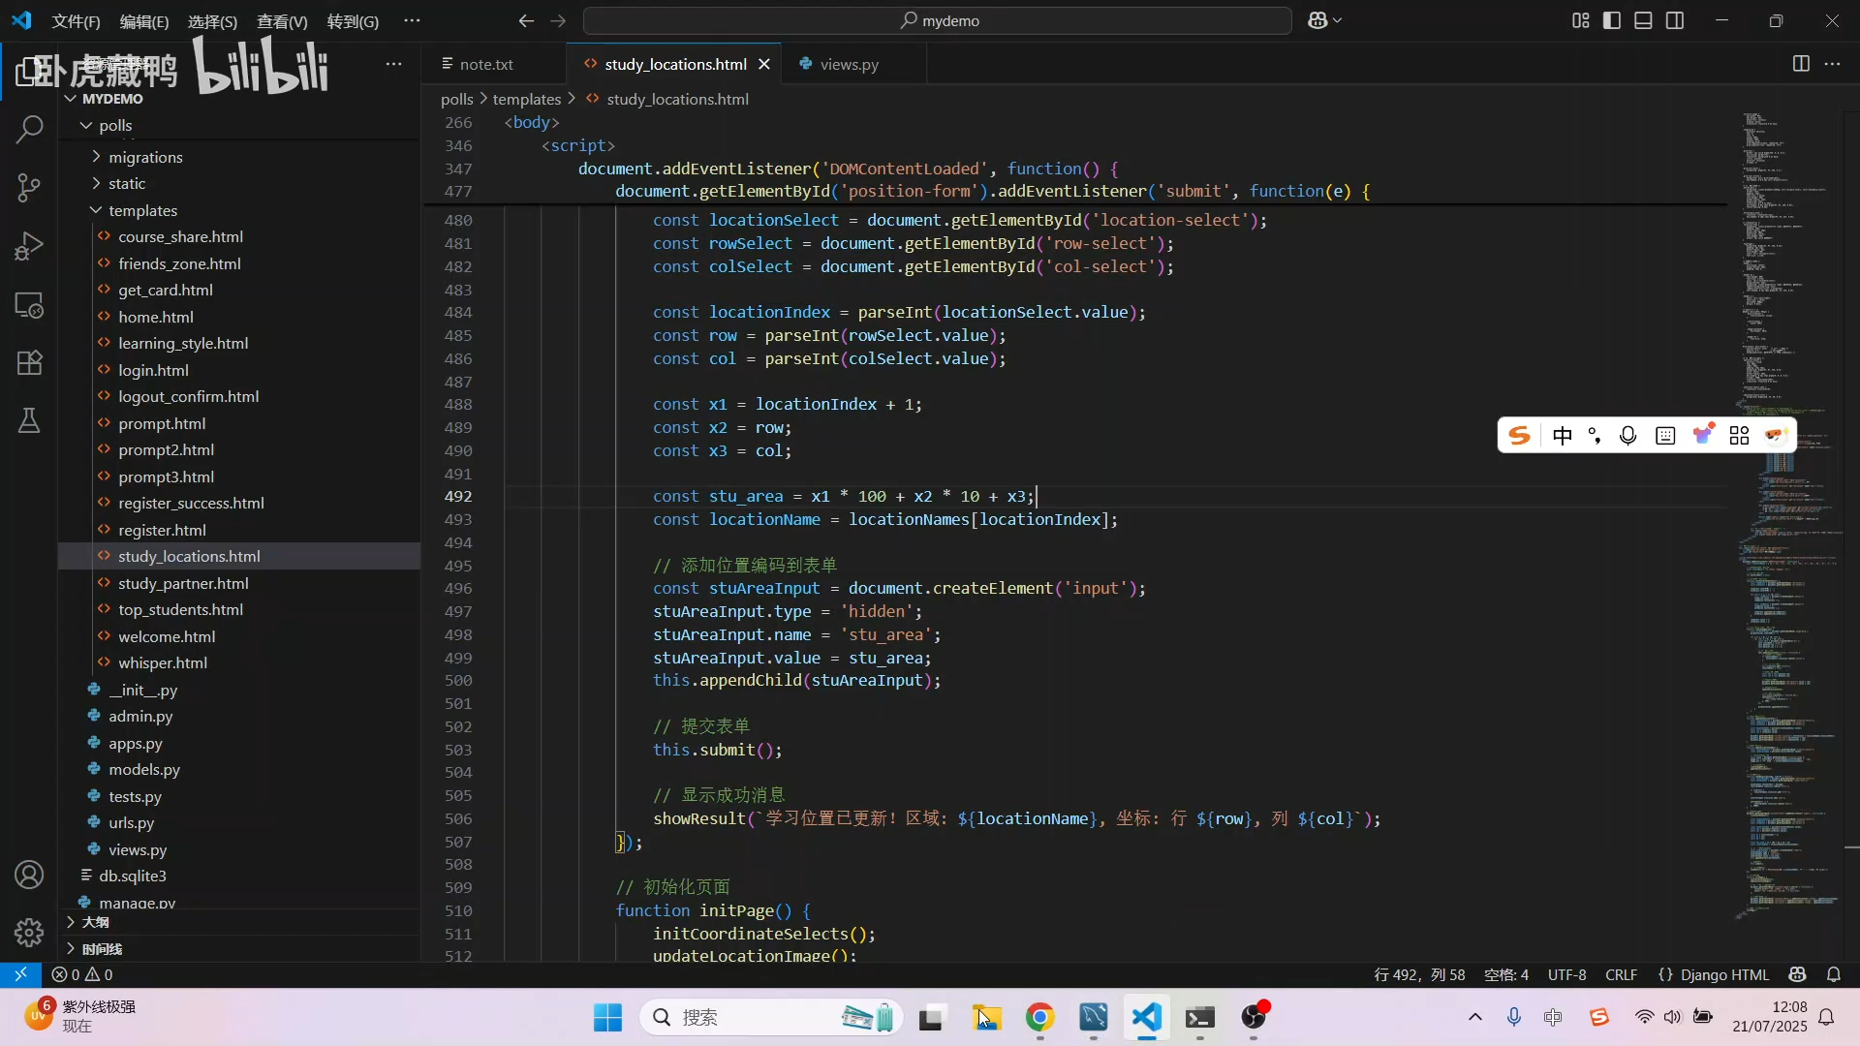
这个数字是怎么来的？两个人的数字之差如何体现学习地点的距离？

Slide 19

这个数字是怎么来的？两个人的数字之差如何体现学习地点的距离？
我们采取的是进制的思路
设用户选择的楼层和分区的编号为 x1
用户选择方格的行坐标为 x2，列坐标为 x3
则 stu_area = x1 * 100 + x2 * 10 + x3
我们考虑两个人的 stu_area，也就是 stu_area_1 和 stu_area_2
两个数字的差的绝对值为 dis = abs (stu_area_1 - stu_area_2)
如果楼层和分区不同，即 x1 不同，比如说 x1 相差了 3，它会对 dis 产生 300 的贡献
而如果楼层和分区相同，只是选择的方格不同，贡献为 x2_dis * 10 + x3_dis，最多贡献 99
换句话说，如果两个人如果楼层和分区不同，那我会认为他们常去自习的位置很远，不好协调
如果两个人如果楼层和分区相同，只是方格不同，那我会认为他们常去自习的位置比较近，好协调

Slide 20
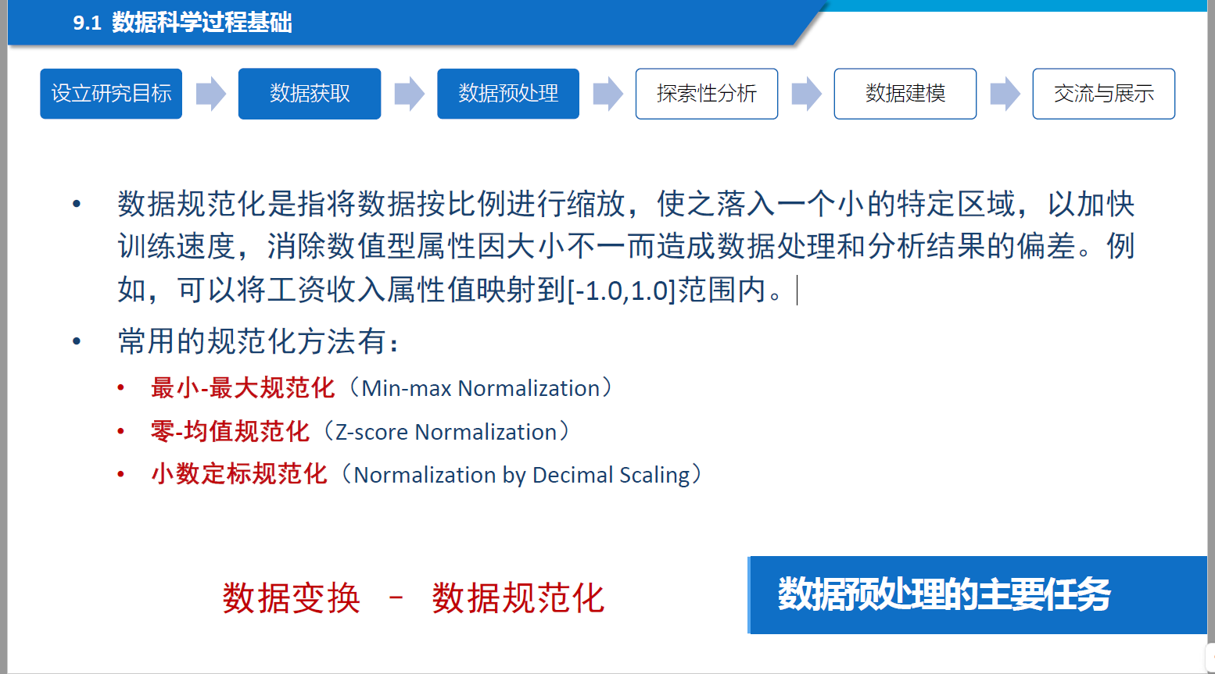
如 PPT 所示，数据规范化有助于消除因数据大小不一造成的偏差

Slide 21

数据预处理有必要吗？
数据的缩放对我们的网站是没有必要的，因为我们的目标是求出匹配度
对于 MBTI 和 学习风格测评生成的字符串 来说，两个字符串本身就可以作为数据，无需处理
而对于学习地点，在收集数据时，我们采取的是进制的思路
两个数字的差的绝对值为 dis = abs (stu_area_1 - stu_area_2)
dis 可以很好地反映学习地点的距离，因此无需处理

Slide 22
03
星空在前，路在脚下
满怀希望就会所向披靡
你所热爱的，就是你的生活
数据分析

Slide 23

同理，学习风格测评生成的字符串 长度为 20，代表用户做题时的20个选项作答
如果一个人全选了 A，另一个人全选了 D
由于没有任何位置对应相同，匹配度为 0%
通过以上流程，我们可以求出三个指标的匹配度
对于 MBTI 和 学习风格测评生成的字符串 来说，如何计算匹配度？
直接求出两个字符串对应位置相同的个数，除以字符串长度即可
例如 A 的 MBTI 为 INTP，B 的 MBTI 为 ENFP
由于 N 和 P 相同，匹配度为 50%

Slide 24
然后，点击主页面的学习搭子dd：

Slide 25
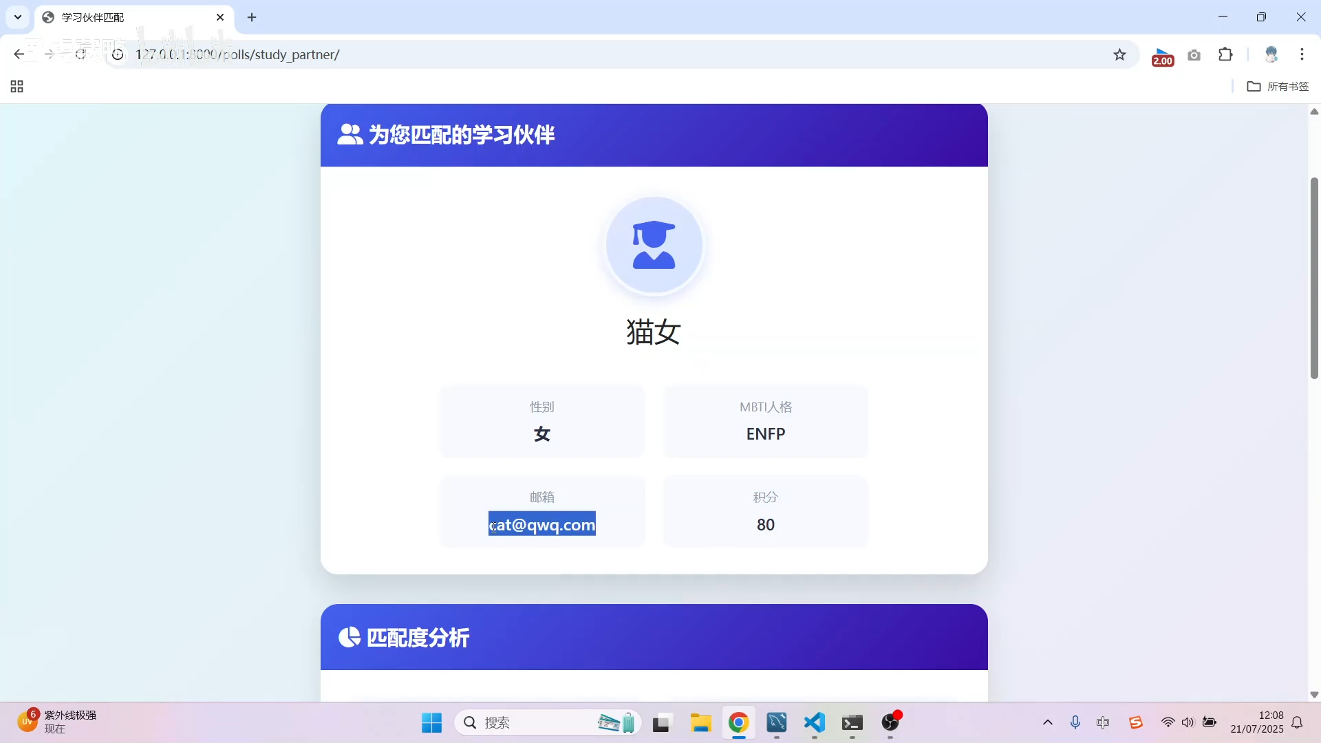
系统会根据前面收集的数据，为你匹配合适的学习搭子：
我们会显示匹配搭子的用户名、性别、MBTI、邮箱、积分

Slide 26
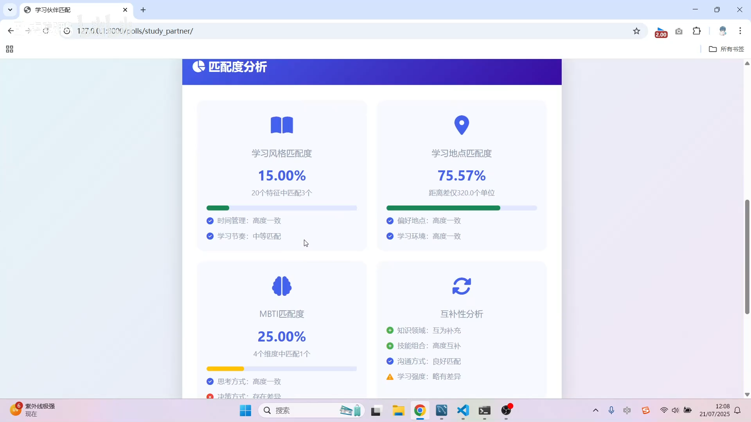
系统会根据前面收集的数据，为你匹配合适的学习搭子：

Slide 27
04
星空在前，路在脚下
满怀希望就会所向披靡
你所热爱的，就是你的生活
网站的其他功能

Slide 28

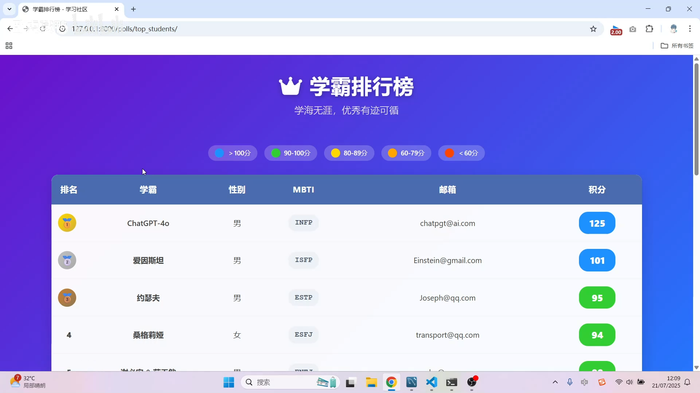

Slide 29
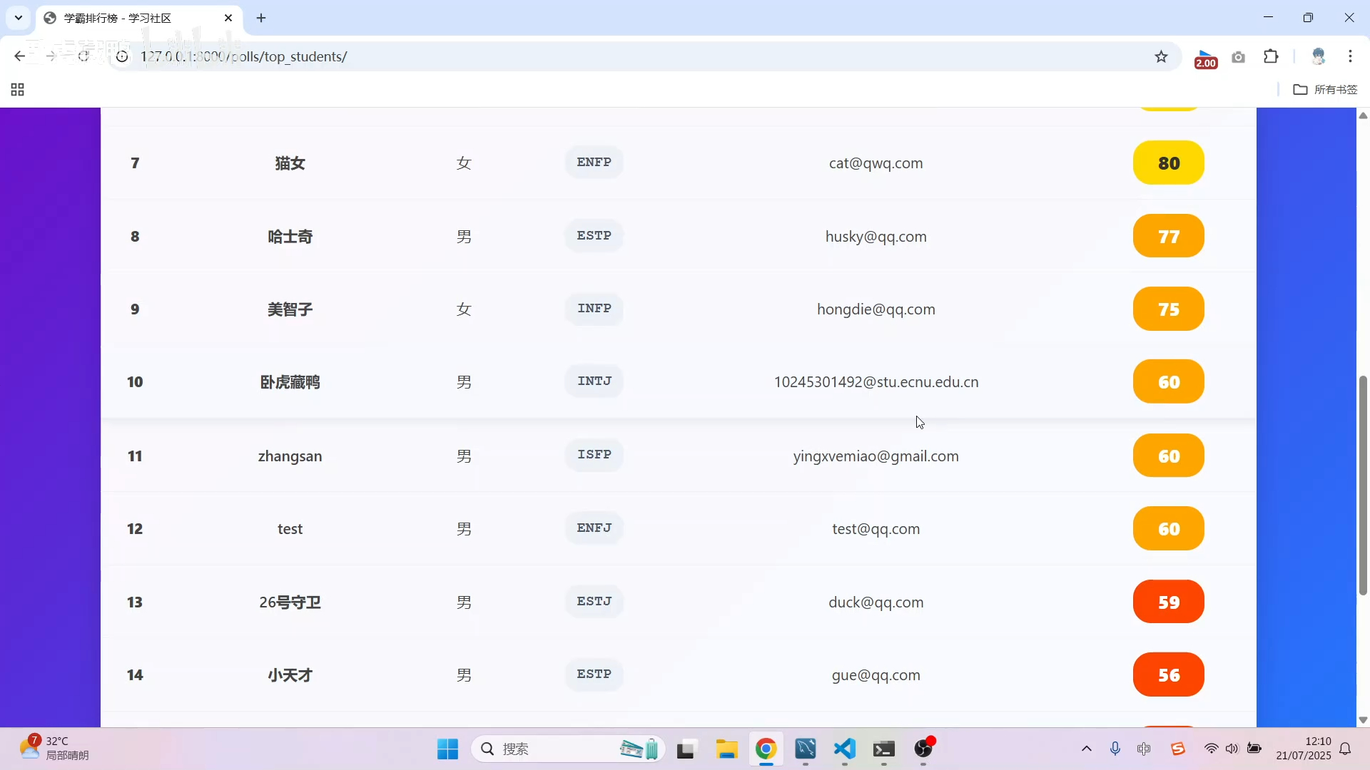


治愈系原文是healing系是90年代末日本开始流行的一种音乐门类，说它音乐门类也不恰当，因为并没有共通治愈系原文是healing系是90年代末日本开始流行的一种音乐门类。
请添加标题
治愈系原文是healing系是90年代末日本开始流行的一种音乐门类，说它音乐门类也不恰当，因为并没有共通治愈系原文是healing系是90年代末日本开始流行的一种音乐门类，说它音乐门类也不恰当，因为并没有共通。
治愈系原文是healing系是90年代末日本开始流行的一种音乐门类，说它音乐门类也不恰当，因为并没有共通治愈系原文是healing系是90年代末日本开始流行的一种音乐门类，说它音乐门类也不恰当，因为并没有共通。

Slide 30
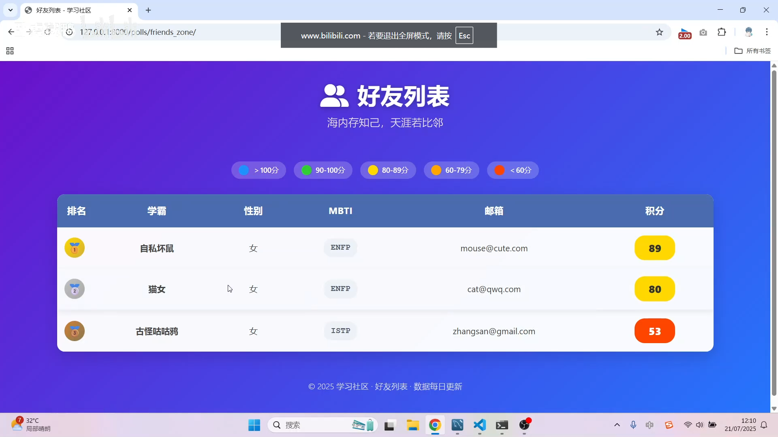
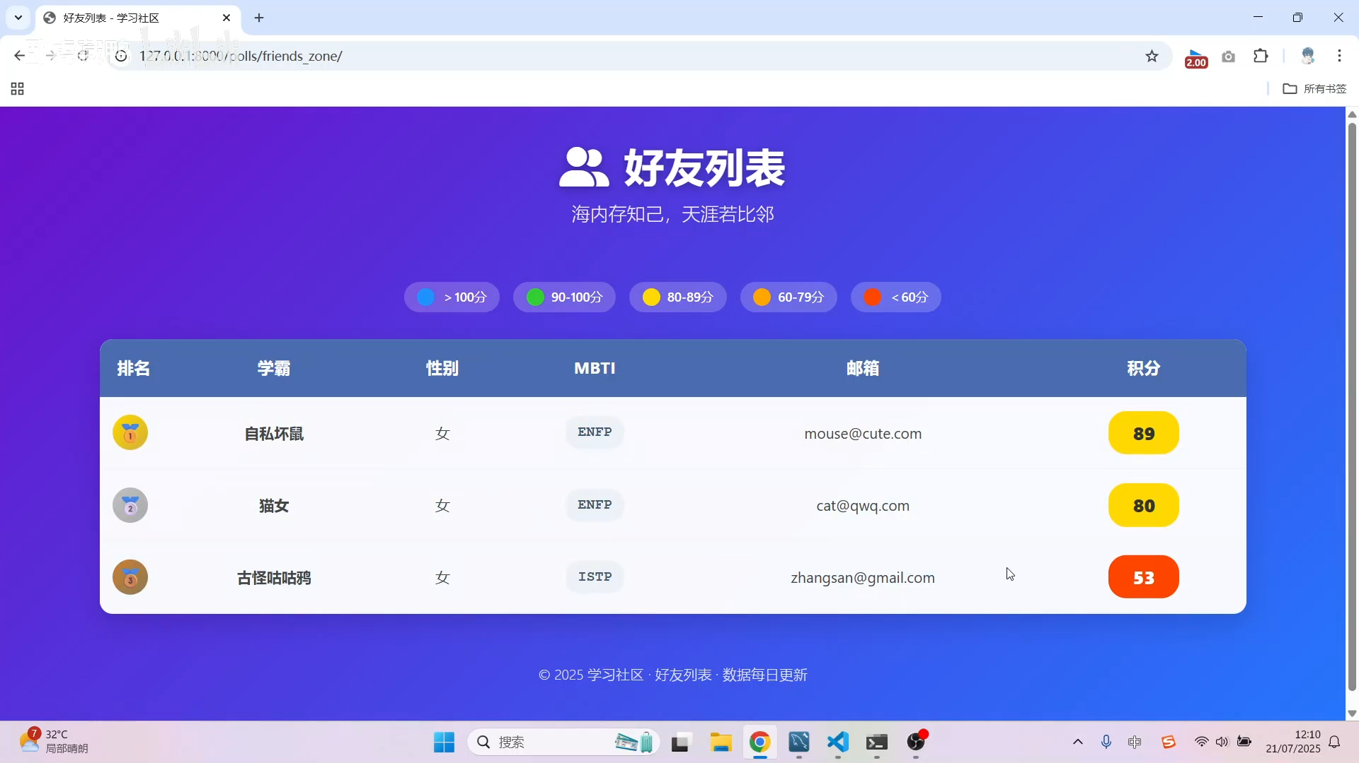
请添加标题
请添加小标题
请添加小标题
请添加小标题
请添加小标题
治愈系原文是healing系是90年代末日本开始流行的一种音乐门类，说它音乐门类也不恰当。
治愈系原文是healing系是90年代末日本开始流行的一种音乐门类，说它音乐门类也不恰当。
治愈系原文是healing系是90年代末日本开始流行的一种音乐门类，说它音乐门类也不恰当。
治愈系原文是healing系是90年代末日本开始流行的一种音乐门类，说它音乐门类也不恰当。

Slide 31
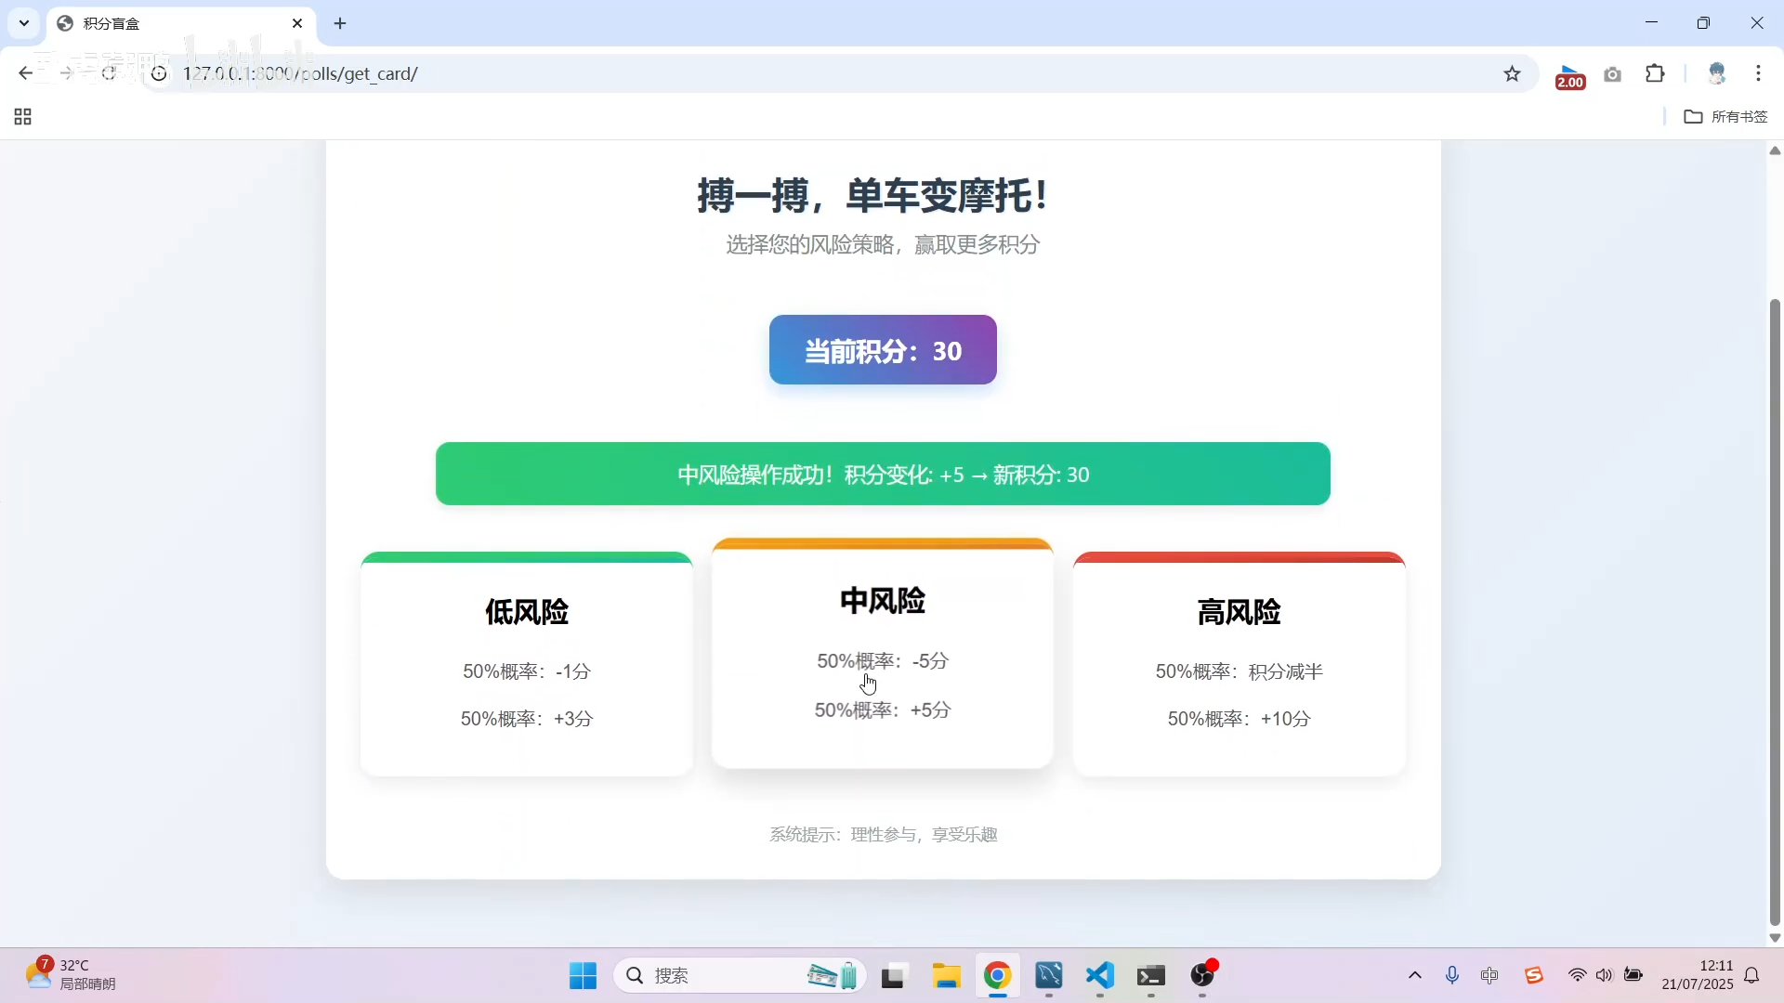


请添加标题
请添加小标题
治愈系原文是healing系是90年代末日本开始流行的一种音乐门类，说它音乐门类也不恰当，因为并没有共通治愈系原文是healing系是。
请添加小标题
治愈系原文是healing系是90年代末日本开始流行的一种音乐门类，说它音乐门类也不恰当，因为并没有共通治愈系原文是healing系是。

Slide 32
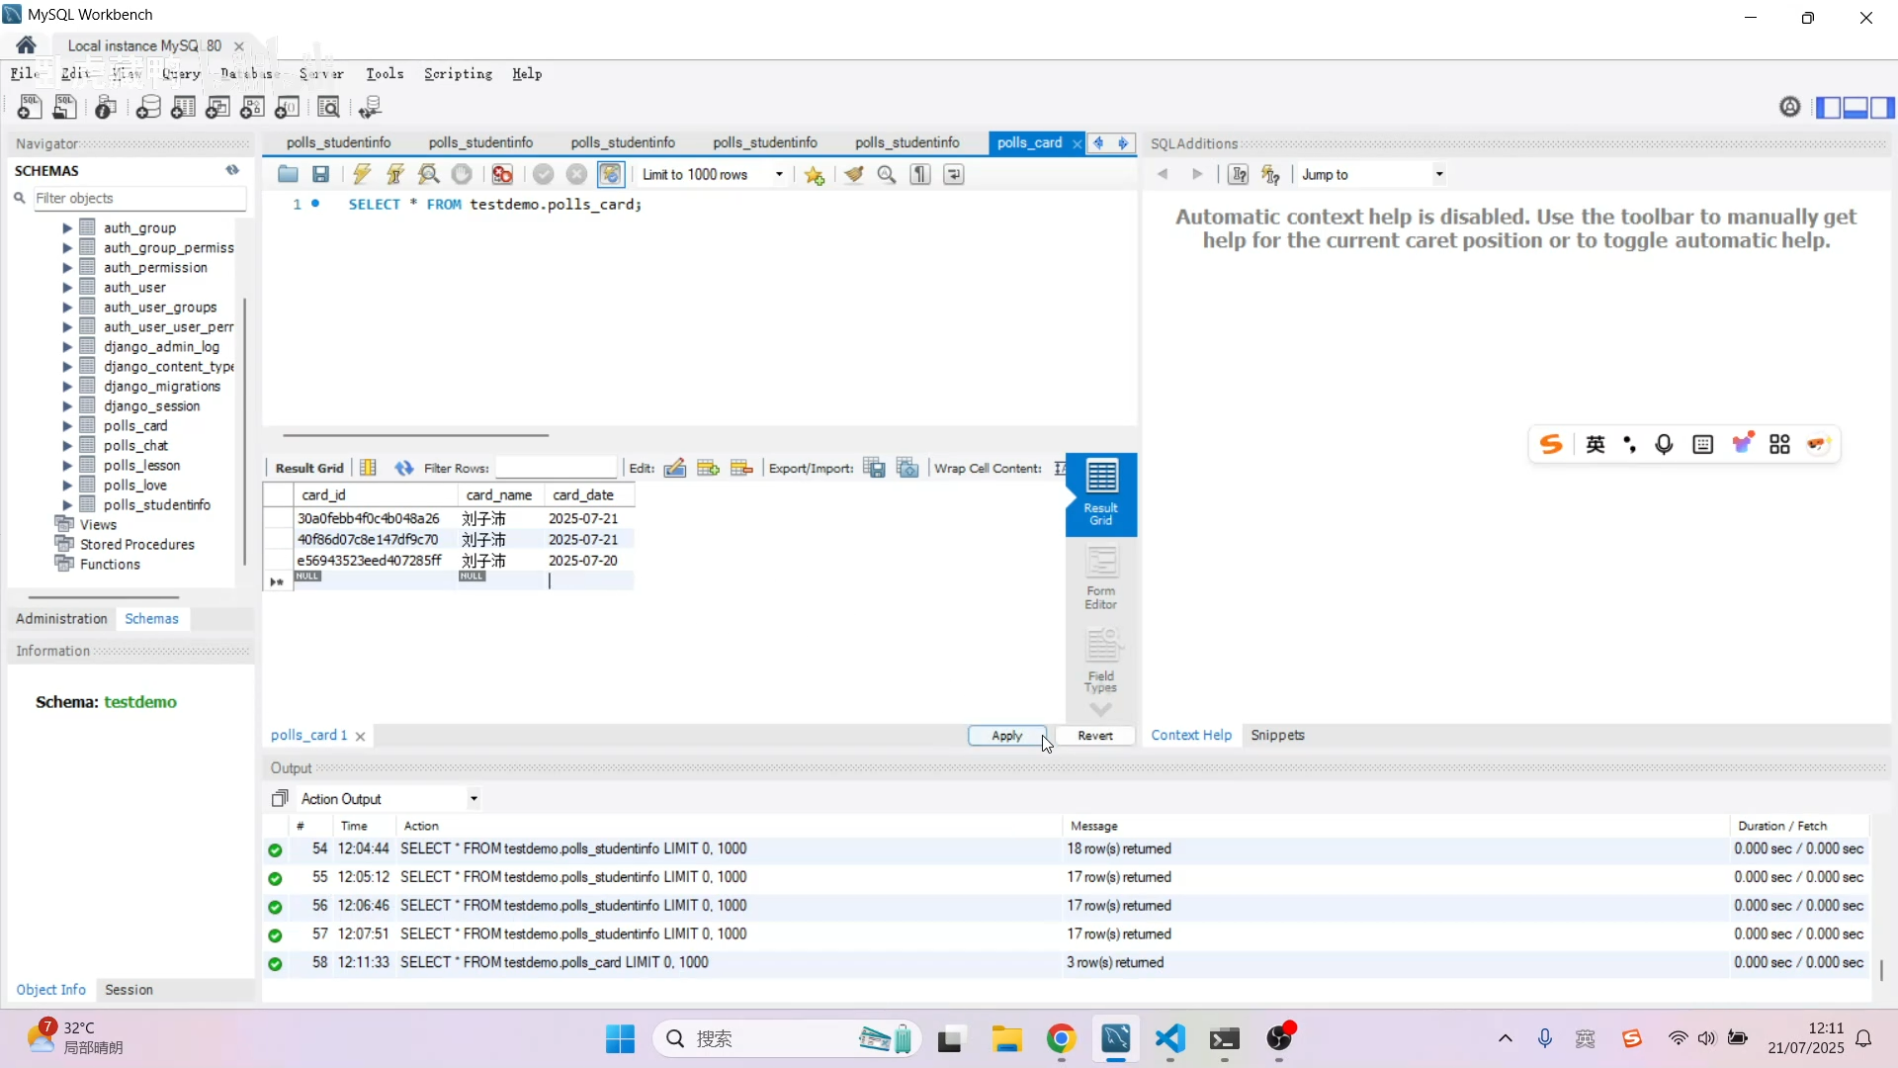
请添加标题
请添加小标题
治愈系原文是healing系是90年代末日本开始流行的一种音乐门类，说它音乐门类也不恰当，因为并没有共通治愈系原文是healing系是。
请添加小标题
治愈系原文是healing系是90年代末日本开始流行的一种音乐门类，说它音乐门类也不恰当，因为并没有共通治愈系原文是healing系是。

Slide 33
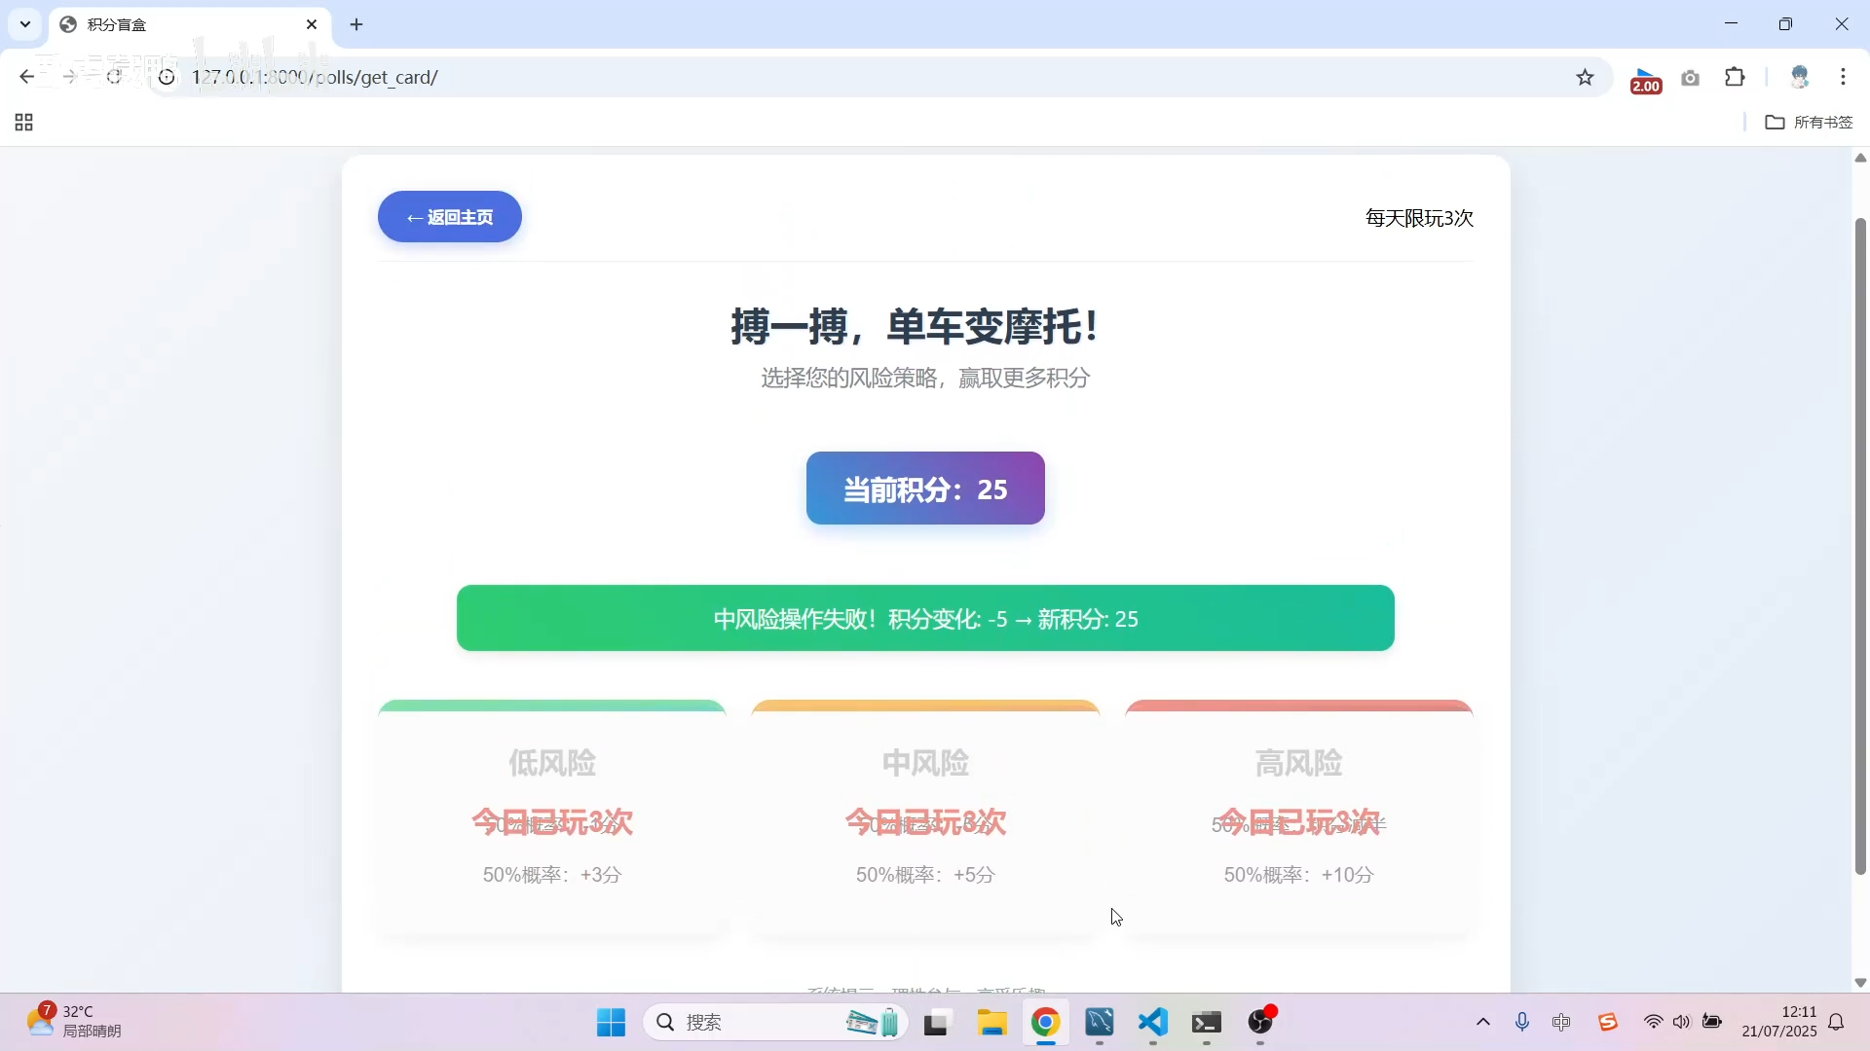
请添加标题
请添加小标题
治愈系原文是healing系是90年代末日本开始流行的一种音乐门类，说它音乐门类也不恰当，因为并没有共通治愈系原文是healing系是。
请添加小标题
治愈系原文是healing系是90年代末日本开始流行的一种音乐门类，说它音乐门类也不恰当，因为并没有共通治愈系原文是healing系是。

Slide 34
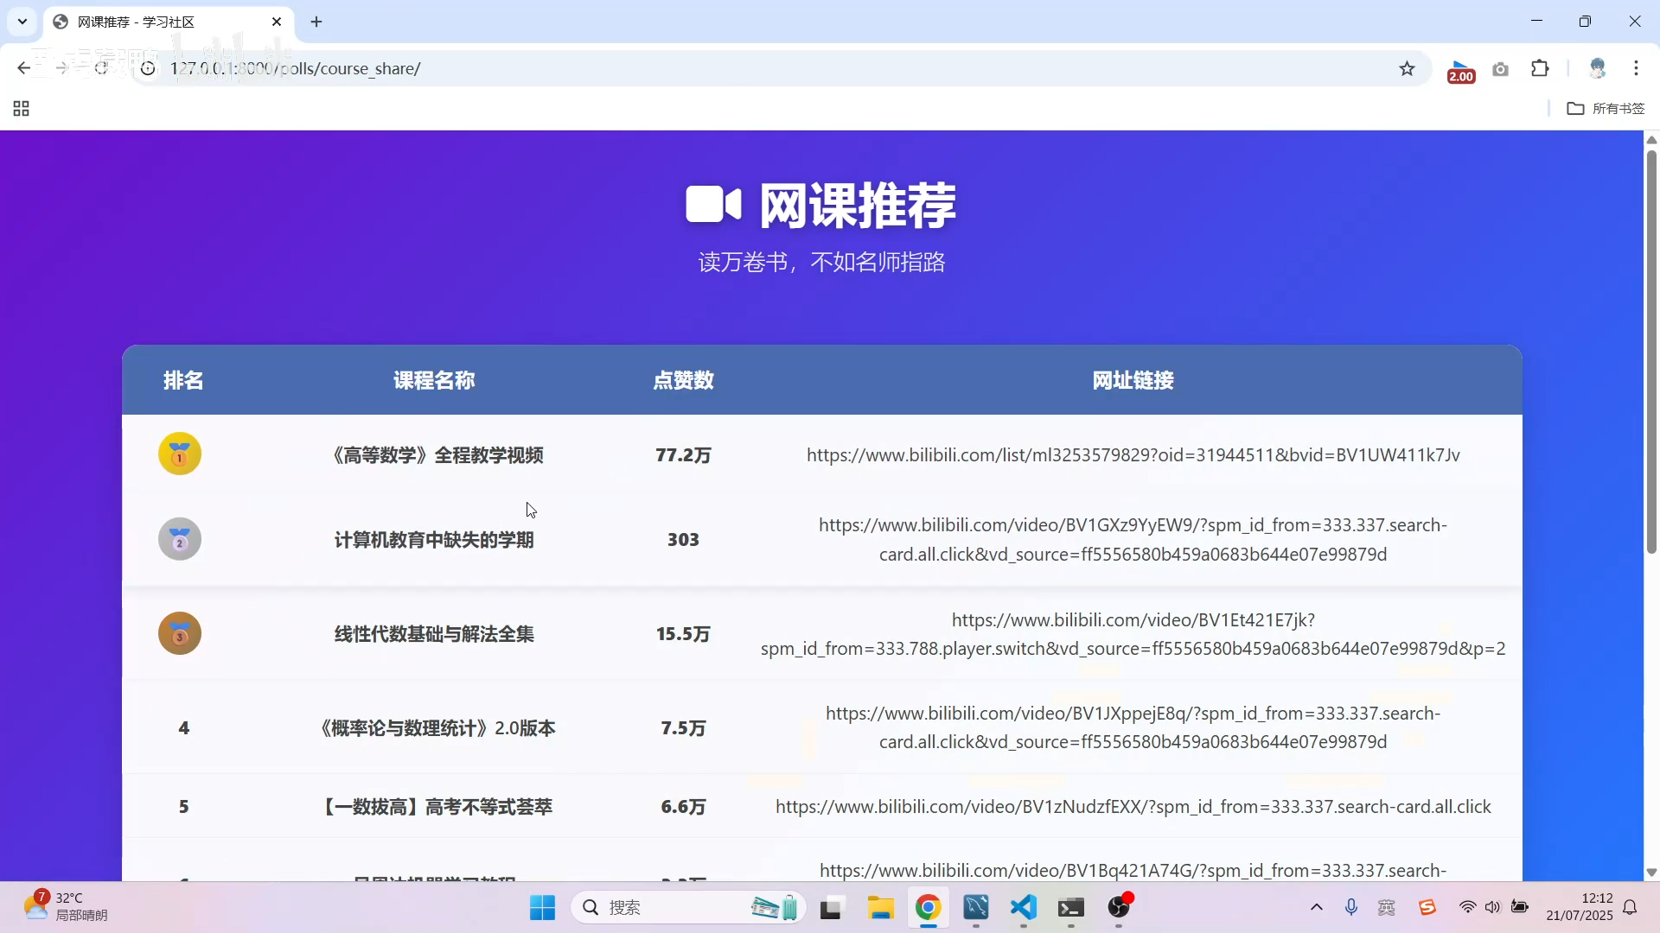
请添加标题
请添加小标题
治愈系原文是healing系是90年代末日本开始流行的一种音乐门类，说它音乐门类也不恰当，因为并没有共通治愈系原文是healing系是。
请添加小标题
治愈系原文是healing系是90年代末日本开始流行的一种音乐门类，说它音乐门类也不恰当，因为并没有共通治愈系原文是healing系是。

Slide 35
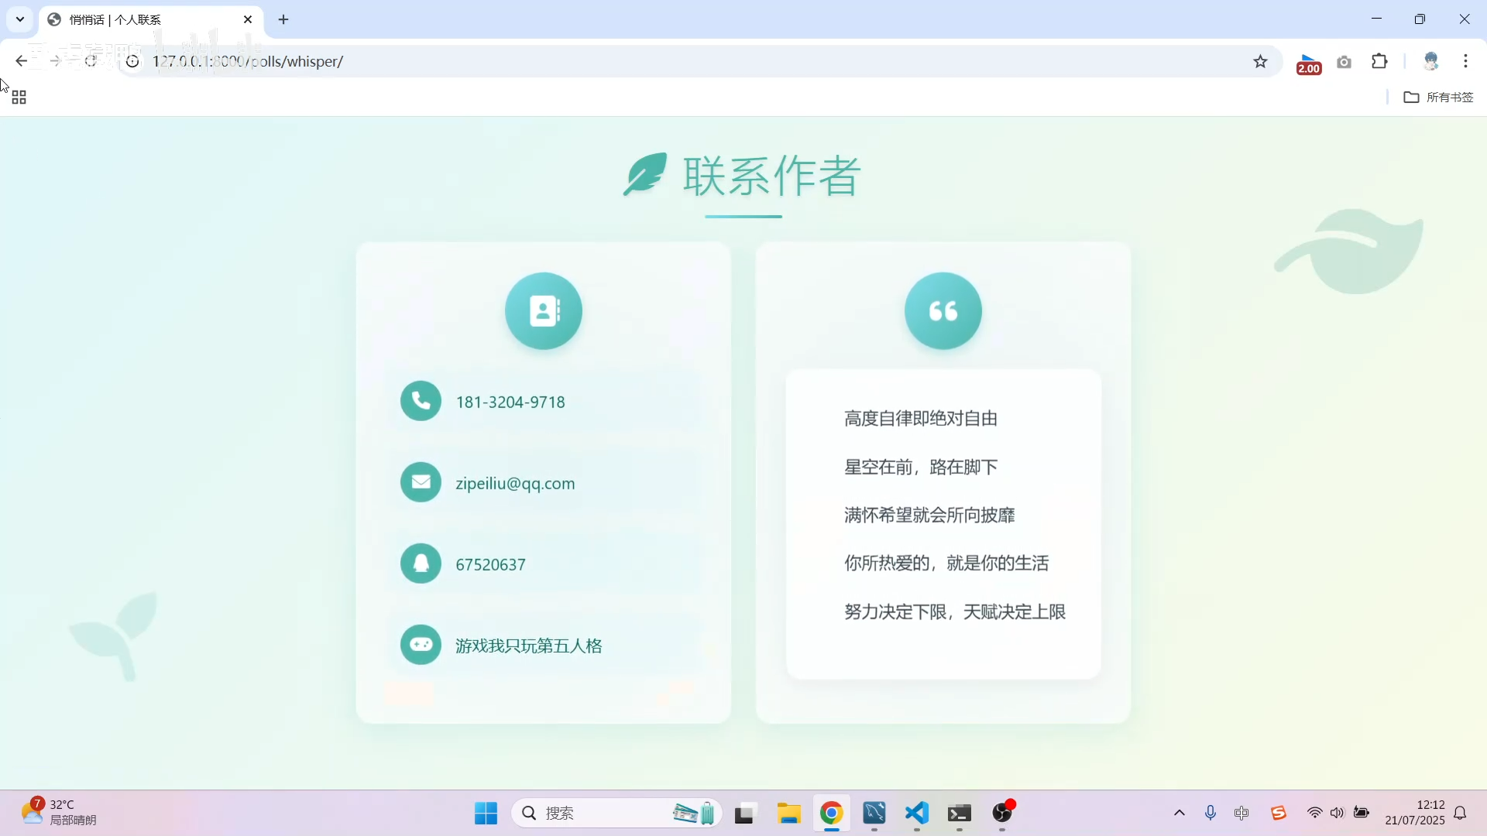
请添加标题
请添加小标题
治愈系原文是healing系是90年代末日本开始流行的一种音乐门类，说它音乐门类也不恰当，因为并没有共通治愈系原文是healing系是。
请添加小标题
治愈系原文是healing系是90年代末日本开始流行的一种音乐门类，说它音乐门类也不恰当，因为并没有共通治愈系原文是healing系是。

Slide 36
谢谢

